Slide 1
歌词里的“他”与“她”：40位男女歌手的情感表达差异探析
组员：李卿玉 笪钰涵 王子怡

Slide 2
CONTENT
目录
04
01
歌词关系分析
研究介绍
05
02
共性分析
数据收集和数据的预处理
06
情感分析
03
词频分析
07
结论

Slide 3
PART01
研究介绍

Slide 4
研究介绍
本选题聚焦20位男歌手和20位女歌手的大约1600首歌词文本，核心探究性别维度下情感表达的差异特征。歌词作为音乐与文学的融合载体，直观反映创作者的情感认知与表达习惯，而性别差异可能导致情感基调、叙事视角、词汇选择的显著分化。通过实证分析，可揭示男女歌手在爱情、生活、自我等主题上的情感倾向差异，丰富文本情感分析的应用场景，为音乐创作、文化传播研究提供微观视角，同时也为理解性别文化对艺术表达的影响提供量化与质性结合的参考依据。

Slide 5
PART02
数据收集
数据的预处理

Slide 6
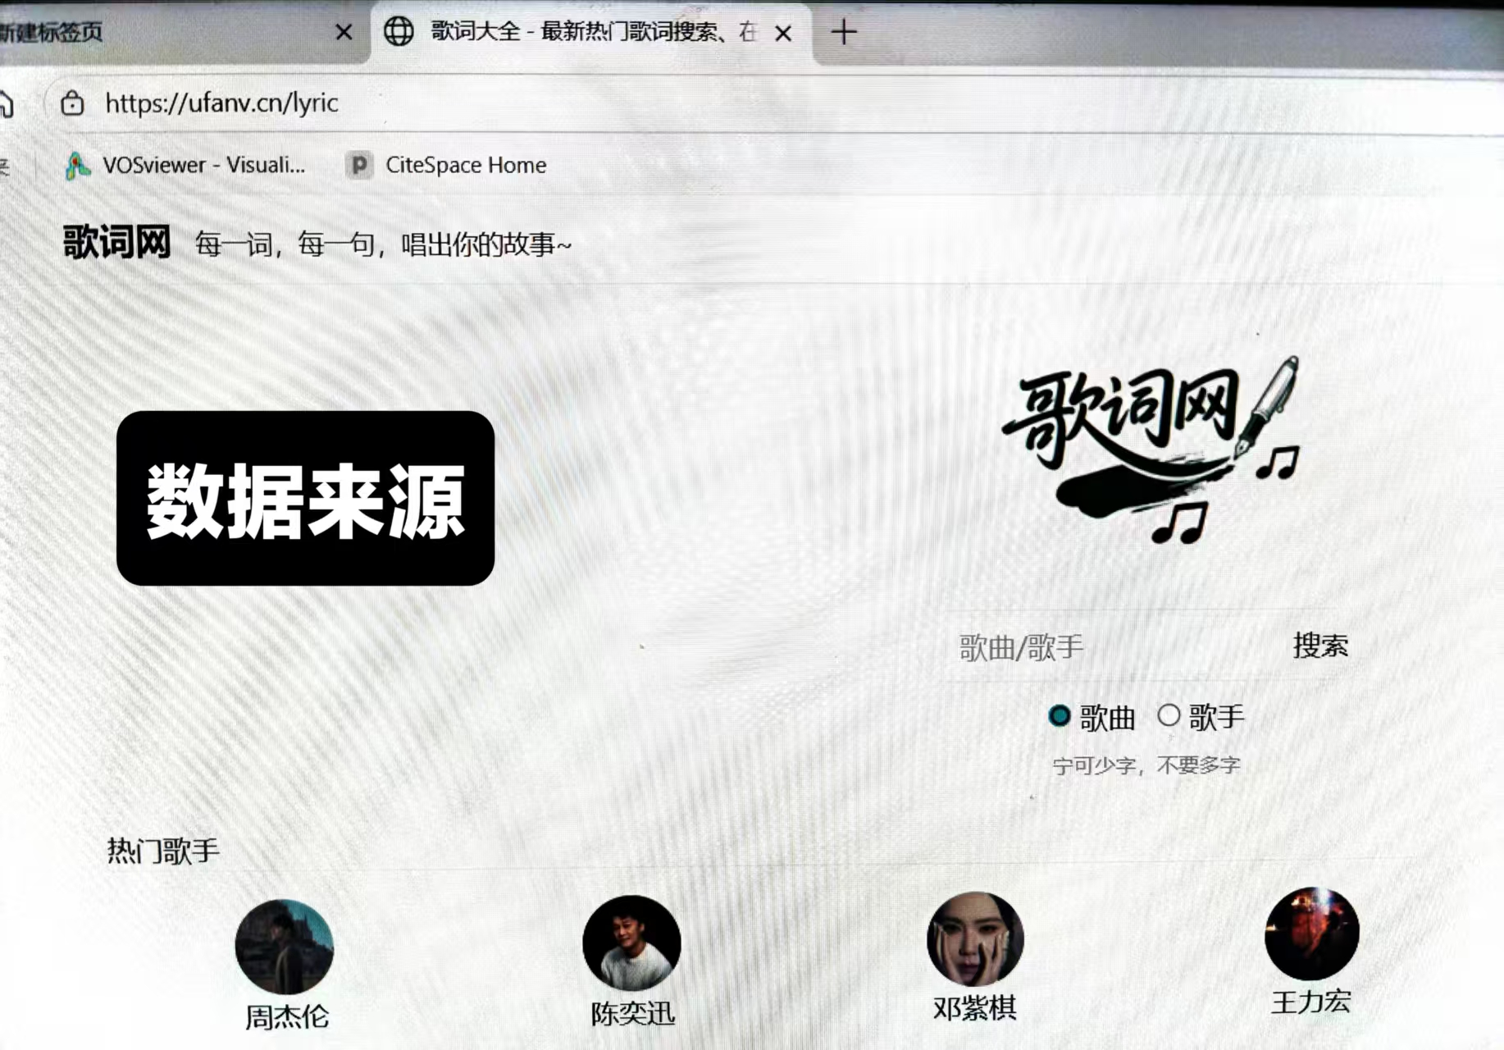
数据收集
收集数据阶段，我们小组考虑使用QQ音乐、酷狗音乐、网易云音乐网站进行对歌词的收取，但由于各平台网络版权不一，对于各位歌手的歌词收取不能完整获取，故最后使用歌词网作为歌词的数据来源。

Slide 7
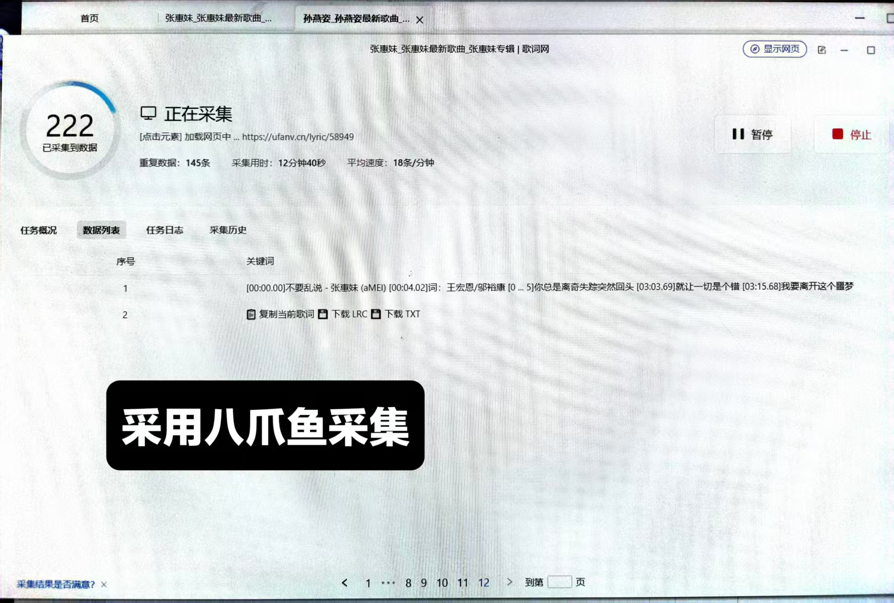
数据收集

Slide 8
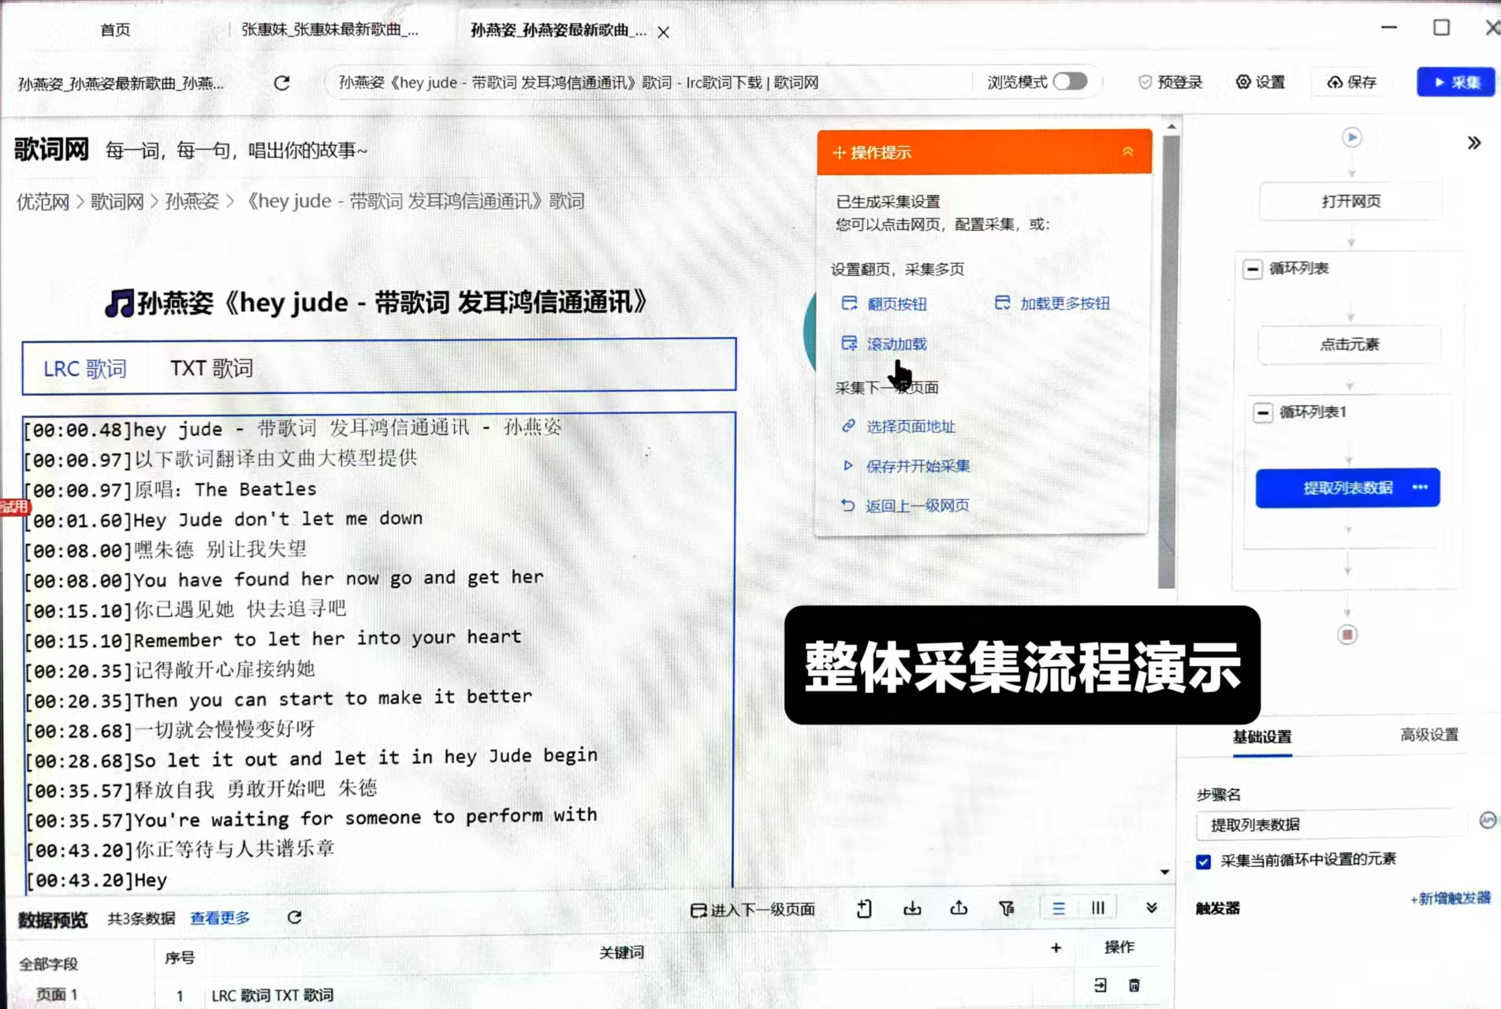
数据收集
整体采集流程，我们运用八爪鱼工具获取歌词数据。共收集到男歌手20位，女歌手20位，每人50首歌曲的容量作为歌词文本数据，总计歌曲约2000首。

Slide 9
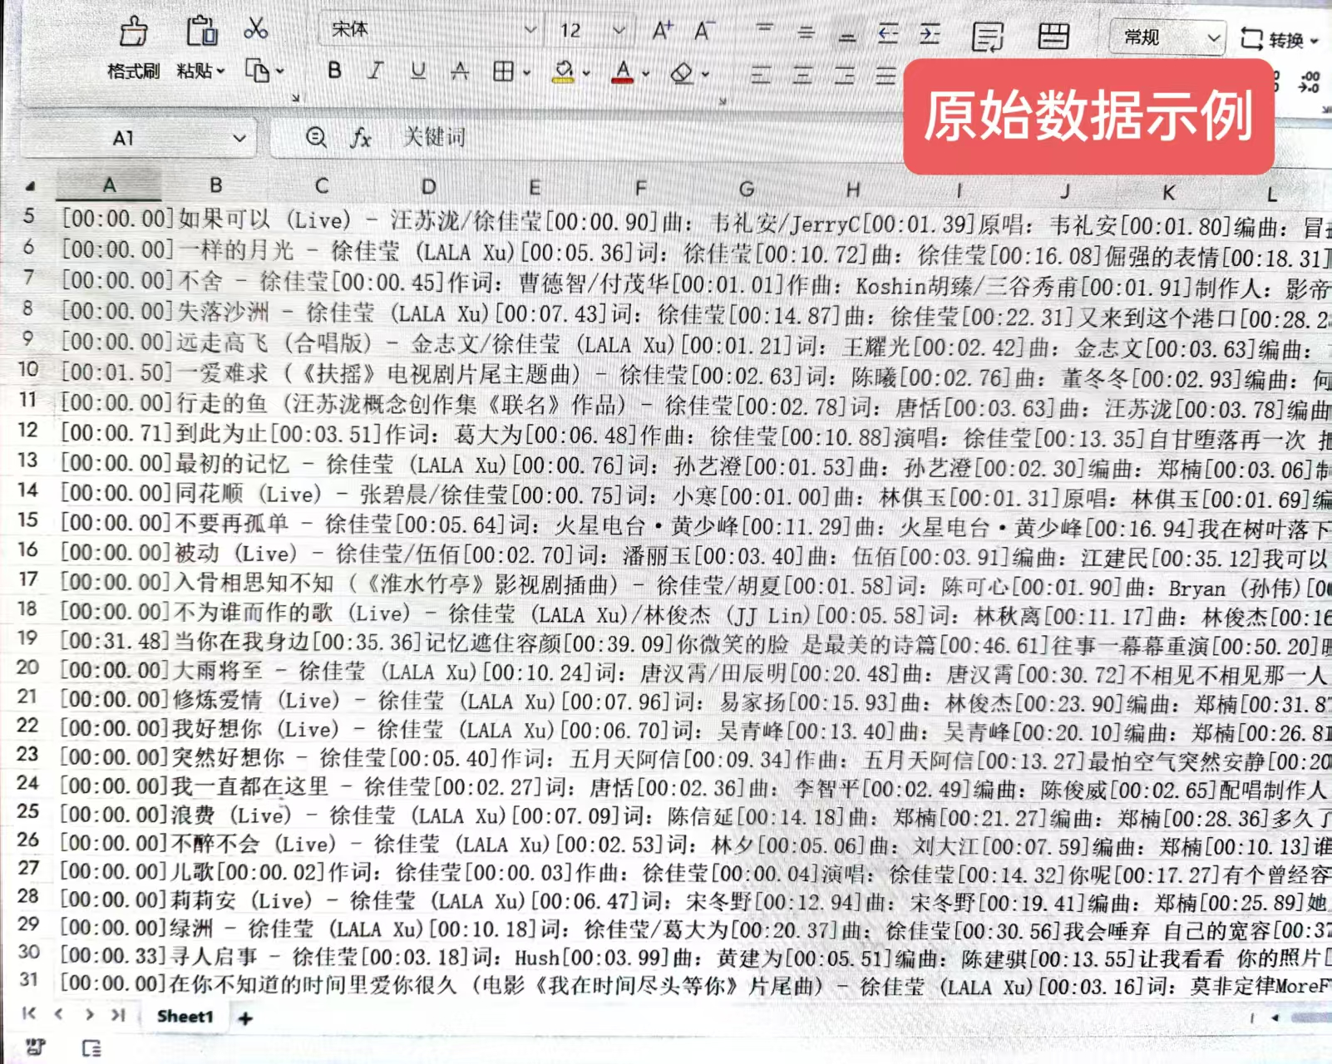
数据收集

Slide 10
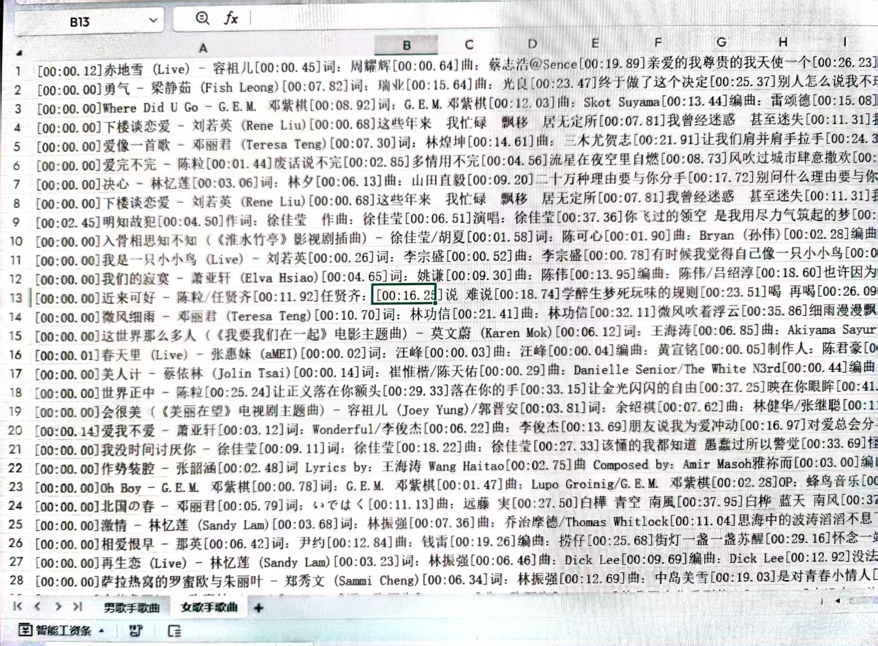
数据的预处理
将收集的男女歌手用python代码各自数据进行分离。

Slide 11
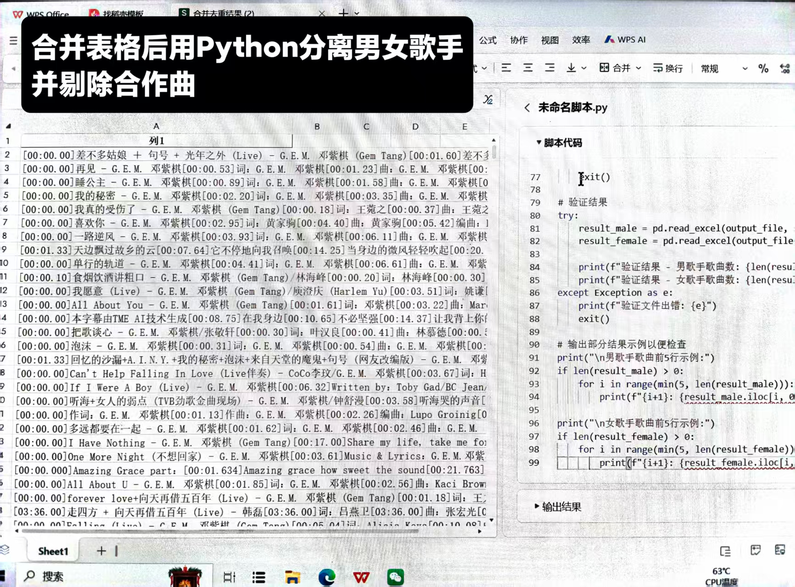
数据的预处理

Slide 12
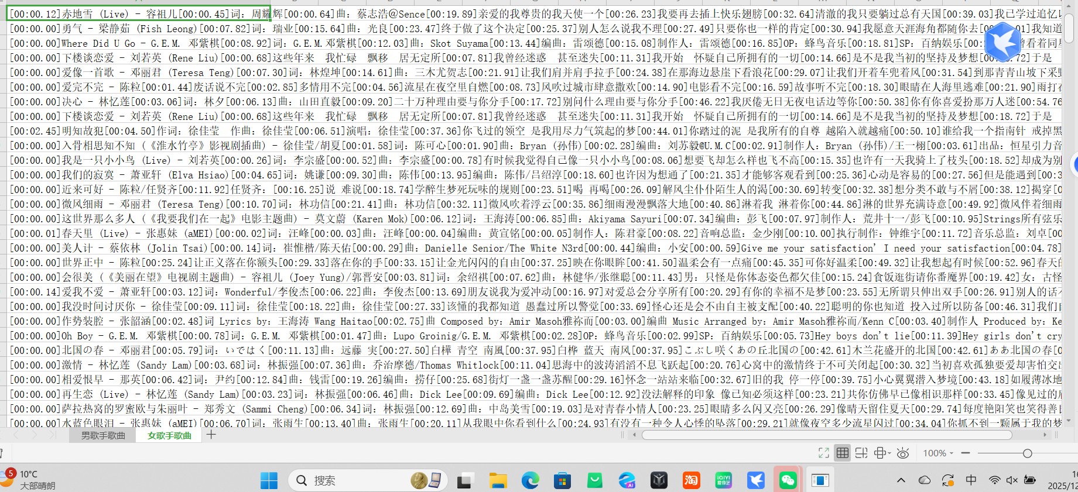
数据的预处理
运用python代码按照以下步骤进行数据清洗：
A.数据读取:
从Excel文件中提取所有歌曲歌词文本，区分男歌手与女歌手两个数据源。
B.文本清洗：
移除时间戳（如[00:00.00]）、歌曲信息（如作词/作曲人）等非歌词内容
保留纯中文歌词文本，剔除特殊符号、标点及无意义字符
C.分词处理：
使用中文分词工具（如jieba库）将连续文本切分为独立词汇单元。
D.停用词过滤:
去除通用无意义词汇（如"的"、"了"、"在"等）及高频无实义虚词。
E.词频统计:
通过计数器工具统计每个词汇出现频率，生成基础词频表。
F.数据校验:
对比清洗前后数据特征，确保核心语义保留且噪声已有效去除。

Slide 13
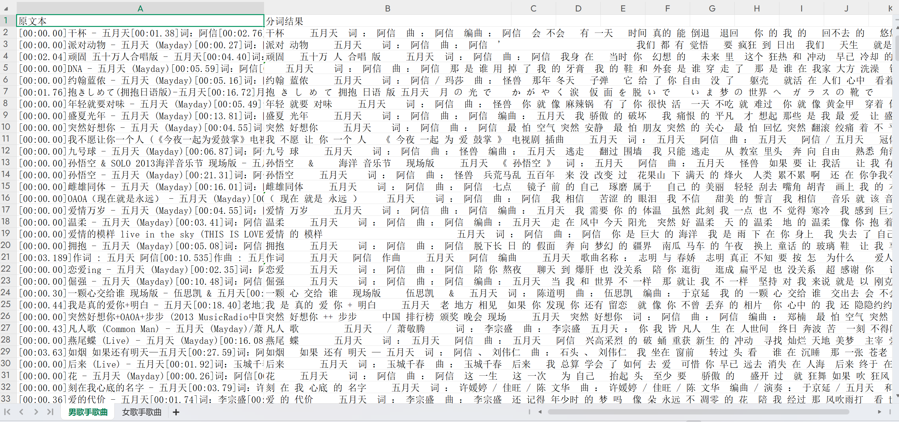
数据的预处理
分词结果展示

Slide 14
PART03
词频分析

Slide 15
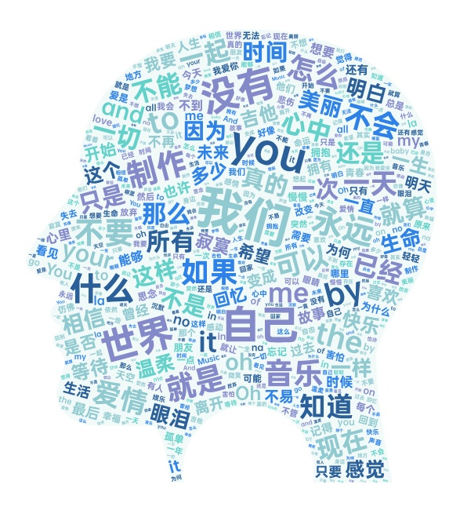
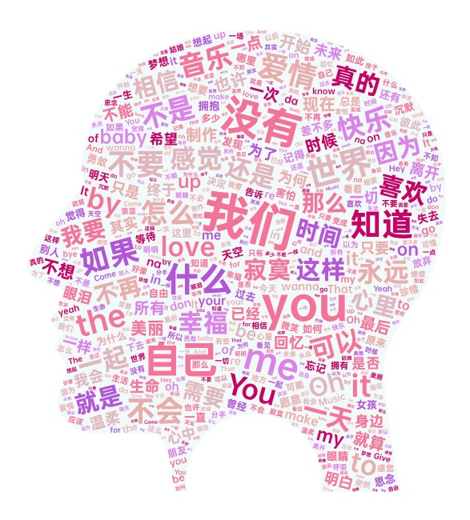
词频分析
男歌手歌词词云
女歌手歌词词云

Slide 16
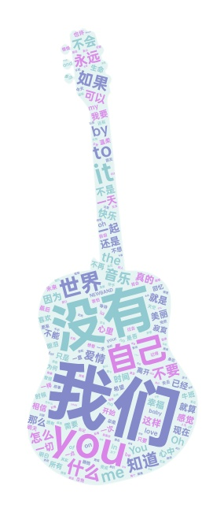
词频分析
混合歌手总体歌词词云：
核心词：“我们”“没有”“自己”“爱情”“世界”，混合中英文（you、it、me），氛围偏轻柔的情感抒发。
男歌手歌词词云：
核心词：“我们”“没有”“什么”“时间”“自己”，中英文混杂（you、it、me），色调以蓝、浅绿为主，包含 “生命”“未来”“希望” 等偏理性 / 人生向的词。
女歌手歌词词云:
核心词：“我们”“没有”“什么”“爱情”“快乐”，中英文混杂（you、it、me），色调以粉、紫为主，包含 “梦想”“baby”“女孩” 等更偏向感性 / 情感向的词。
男女歌手歌词词云差异：
男——包含 “生命”“未来”“希望” 等偏人生、理性的词汇；
女——包含 “爱情”“快乐”“梦想”“女孩” 等偏情感、感性的词汇。
混合歌手歌词词云

Slide 17
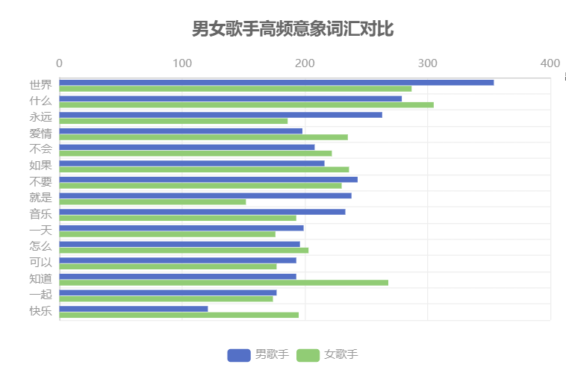
词频分析
意象选择
意象是歌曲意境营造的核心元素，通过分析男女歌手歌词中出现的高频意象词汇，可以窥探其创作风格的差异。
主要发现：
共同高频意象："世界"、"什么"、"如果"、"不要"、"不会"等词汇在男女歌手的歌词中均占据前列，反映了流行歌曲对生活哲理和内心感受的共同关注。
性别差异意象：
男歌手更多使用"永远"、"制作"、"就是"等词汇，体现出较强的叙事性和确定性
女歌手排名更靠前的词汇包括"知道"、"快乐"、"感觉"、"幸福"、"喜欢"等，情感表达更为直接和细腻。
意象使用频率：
男歌手Top20意象词汇中，有12个词汇的出现频率超过200次；而女歌手Top20意象词汇中，仅有8个词汇的出现频率超过200次，这说明男歌手的意象集中度更高，而女歌手的意象选择更加多样化。

Slide 18
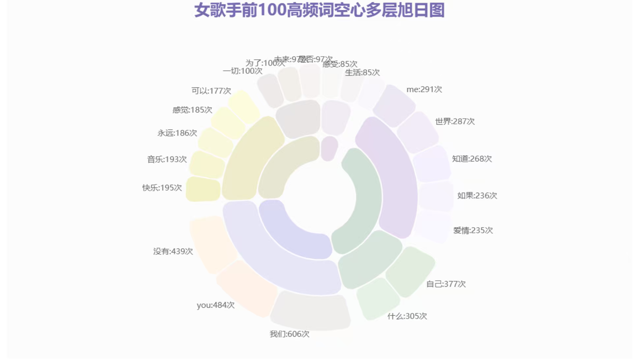
词频分析
女歌手歌词前 100 高频词空心多层旭日图直观展示了其高频词的核心聚焦与情感导向差异。核心层词汇 “我们”（606 次）的频次远超次核心层 “爱情”（235 次）、“快乐”（195 次），这进一步证实了女歌手歌词对 “人际共同体” 的强关注，且情感类词汇占比突出的特点。

Slide 19
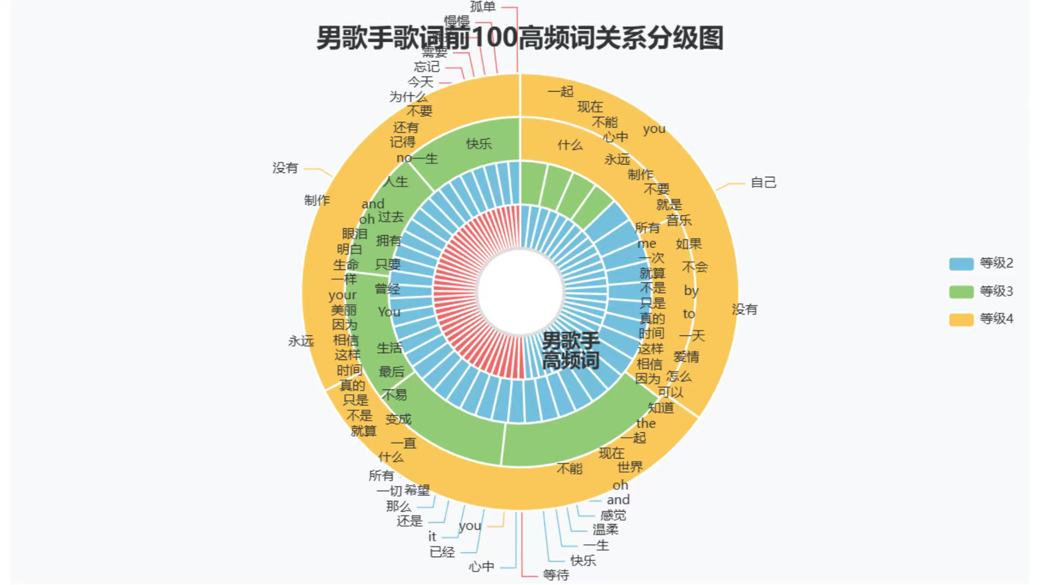
词频分析
男歌手歌词高频词关系分级图清晰呈现了其高频词的主题分层与关联特征差异。等级 2 核心词汇 “you”（328 次）、“自己”（295 次）的频次，显著高于等级 3 抽象概念词 “人生”（156 次）、“时间”（142 次），这进一步反映男歌手歌词高频词既聚焦基础人际情感关联，又延伸至生活抽象维度的表达特点。

Slide 20
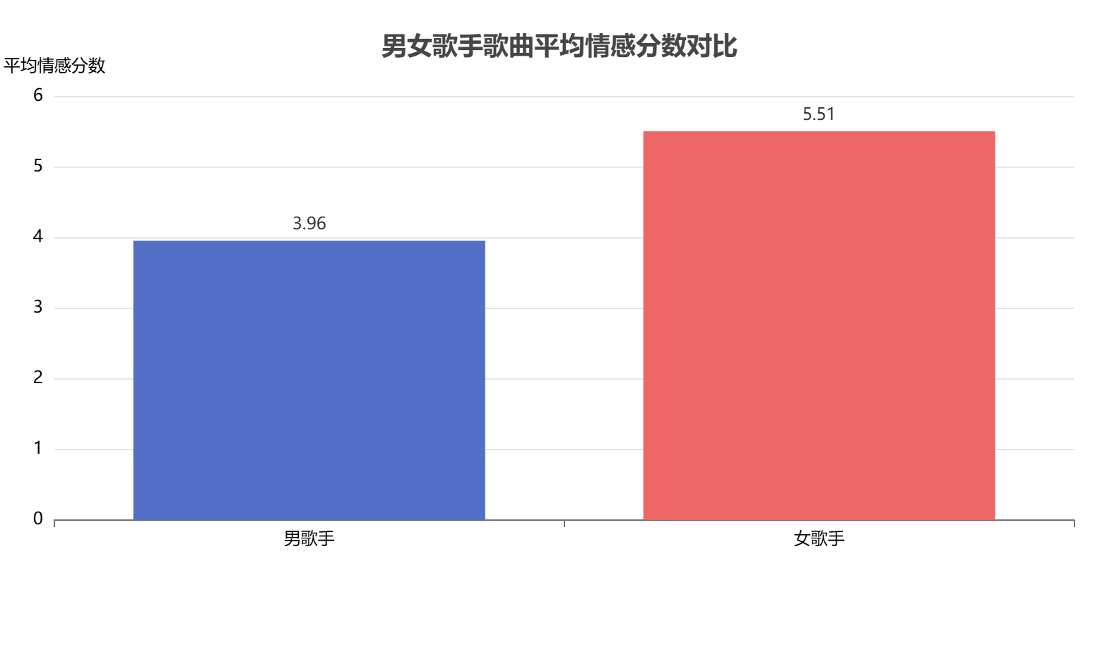
词频分析
正向负向词汇对比
主要发现：
女歌手歌曲的平均情感分数为5.51，高于男歌手歌曲的3.96，表明女歌手的歌曲在整体上更倾向于表达积极情感。
在情感词汇使用量上：
女歌手歌曲中共使用了4282个积极词和741个消极词
男歌手歌曲中共使用了3205个积极词和660个消极词
女歌手比男歌手更多地使用情感词汇，尤其是积极情感词。
从情感分数分布趋势来看，男女歌手的歌曲情感分数分布有较明显的差异，但整体都偏向积极。

Slide 21
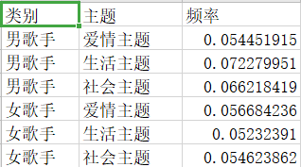
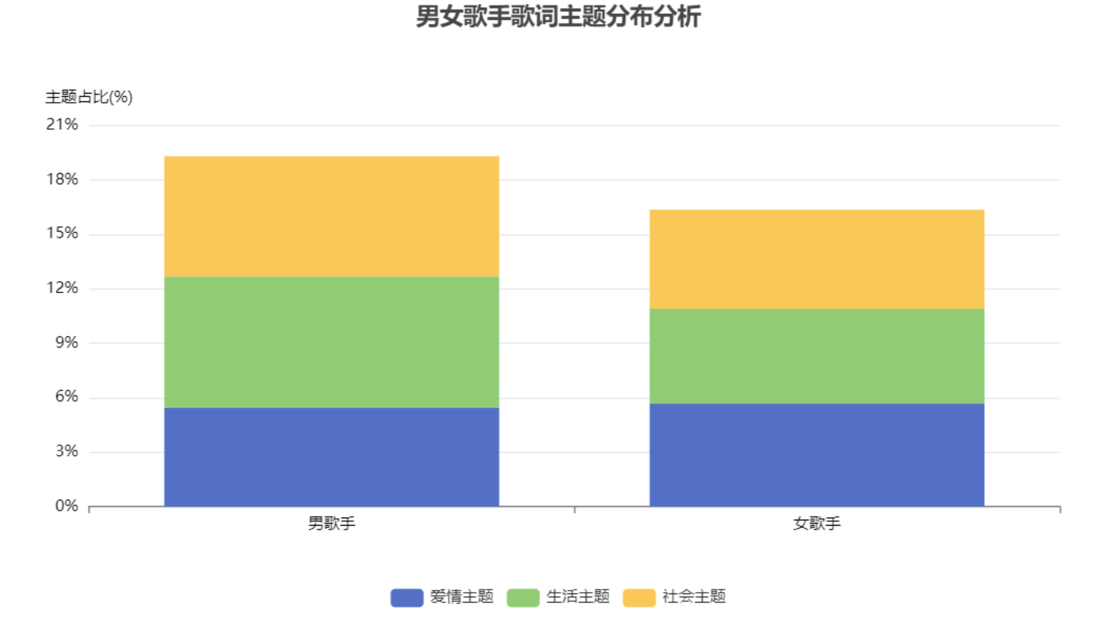
词频分析
歌词内容主题分布
主题是歌词的核心内容，通过将词汇归类到爱情、生活和社会三个主题，可以了解男女歌手在内容选择上的偏好。
主要发现：
爱情主题：女歌手在爱情主题上的比例（5.67%）略高于男歌手（5.45%），反映了女歌手对爱情话题的关注度稍高。
生活主题：男歌手在生活主题上的比例（7.23%）显著高于女歌手（5.23%），表明男歌手更倾向于探讨生活哲理、人生经历等内容。
社会主题：男歌手在社会主题上的比例（6.62%）也高于女歌手（5.46%），显示出男歌手对社会现象、人际关系等更广泛话题的关注。
主题分布平衡性：女歌手的主题分布相对均衡，而男歌手在生活和社会主题上的表达更为突出，这表明男歌手的歌词内容视野更广。

Slide 22
词频分析
词频和可视化分析主要结论：
1.创作风格差异：男歌手的歌词创作更倾向于叙事性、哲理性和社会性内容，用词较为集中；而女歌手则更擅长细腻的情感表达，用词更为丰富多样。
2.情感表达特点：女歌手的歌词情感色彩更加积极明亮，而男歌手则更倾向于表达复杂矛盾的内心感受，包括孤独、迷茫等负面情绪。
3.主题选择偏好：男女歌手在爱情主题上的关注程度相近，但男歌手在生活和社会主题上的表达更为突出，显示出更广阔的创作视野。

Slide 23
PART04
歌词关系分析

Slide 24
分析方法
本次分析对"男女歌手歌曲分词结果"进行了关系提取分析，识别并统计了男女歌手歌曲中最常提起的关系类型。通过对歌曲中出现的各类关系词汇进行识别和统计，可以深入了解男女歌手在歌曲创作中对不同关系类型的关注重点和表达方式的差异。
分析方法：
1. 关系类型词典构建：定义了9大类关系类型及其相关词汇，包括父母、配偶/伴侣、子女、朋友、自己、爱情、亲情、友情和陌生人等。
2. 文本数据处理：对每份歌词的分词结果进行逐字扫描，识别并统计各类关系词汇的出现次数。

Slide 25
划分关系类型
本次分析采用的关系类型及其包含的核心词汇如下：
关系类型 | 核心词汇
父母 | 爸爸、父亲、妈妈、母亲、爸妈、双亲、父母、爹、娘
配偶/伴侣 | 爱人、恋人、伴侣、配偶、妻子、丈夫、老婆、老公、对象、另一半、情侣
子女 | 儿子、女儿、孩子、子女、小孩、宝贝、宝宝
朋友 | 朋友、友人、兄弟、姐妹、哥们、闺蜜、兄弟伙、小伙伴
自己 | 自己、我、我自己、自身、本人、自我
爱情 | 爱情、爱、相恋、相爱、恋爱、情深、深情、情投意合、心意相通
亲情 | 亲情、温情、温暖、家人、家庭、家、阖家、团圆、团聚
友情 | 友情、友谊、交情、挚交、莫逆之交、刎颈之交
陌生人 | 陌生人、路人、路过、过客、旁人、他人、别人、路人甲

Slide 26
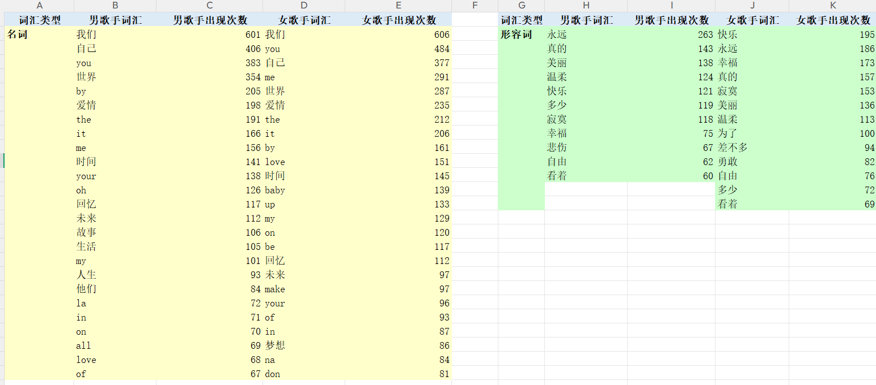
高频词关系词提取
本次分析采用的关系类型及其包含的核心词汇如下：
结论分析：
1. 共性：
无论是男歌手还是女歌手，"自己"和"爱情"都是最常表达的两大关系类型，占据绝对主导地位。
2. 差异：
◦ 男歌手更倾向于表达"亲情"主题（139 vs 116）
◦ 女歌手更多地提及"陌生人"话题（77 vs 57）
◦ 在"配偶/伴侣"关系上，女歌手的表达略多于男歌手（42 vs 30）
◦ 在"父母"和"朋友"关系上，男歌手的表达稍多于女歌手。

Slide 27
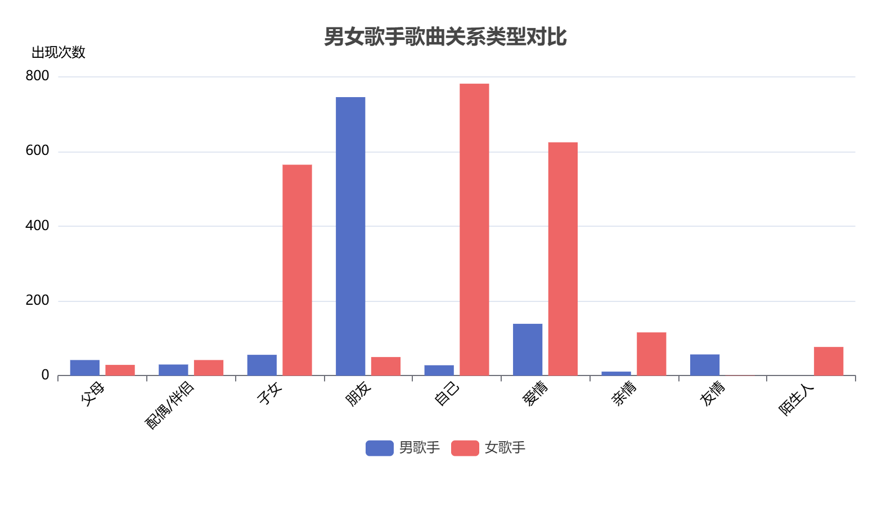
男女歌手歌词关系类型分布
结论分析：
男歌手歌曲中，"自己"和"爱情"两大主题占据了总表达量的主要部分，约占75%以上，这反映了男歌手歌曲创作更偏重于个人情感和爱情体验的表达。值得注意的是，"亲情"在男歌手的表达中占据了相对较高的比例，表明男性歌手对家庭情感的重视。
女歌手歌曲中，"自己"和"爱情"的主导地位更加明显，两者占比接近80%，特别是"爱情"主题的比例略高于男歌手。而"亲情"和"朋友"等关系类型的占比相对较低，这可能反映了女歌手在歌曲创作中更聚焦于个人和恋爱关系的表达。

Slide 28
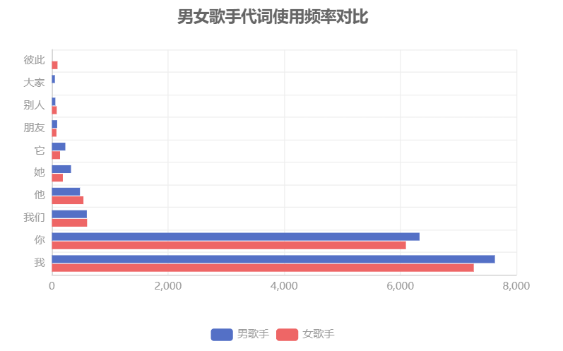
男女歌手歌词关系类型分布
结论分析：
男歌手使用"我"的频率略高于女歌手（7630次 vs 7266次）
女歌手使用"我们"的频率略高于男歌手（606次 vs 601次）
女歌手使用第三人称"他"的频率高于男歌手（543次 vs 483次），而男歌手使用"她"的频率高于女歌手（329次 vs 188次）
女歌手更倾向于使用"彼此"来表达相互关系（96次 vs 0次），而男歌手则更多使用"大家"（51次 vs 0次）
这种差异反映了男女歌手在情感表达上的不同视角：男歌手更多从个人角度出发，而女歌手则更注重双方互动和相互关系。

Slide 29
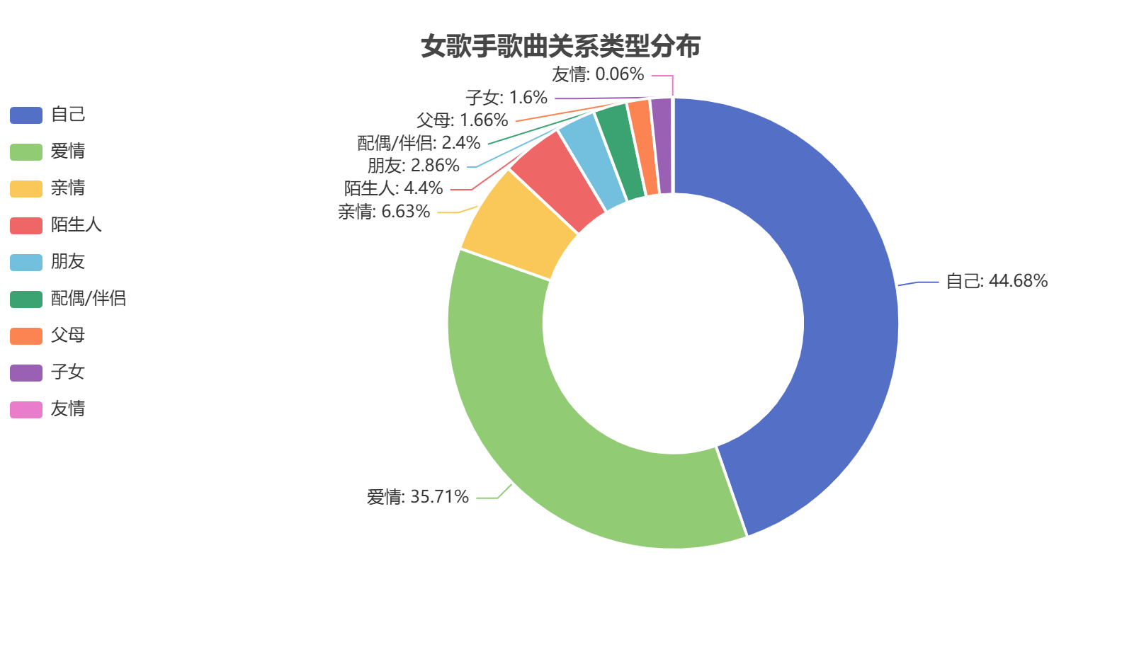
男女歌手歌词关系类型分布
结论分析：
女歌手在所有关系类型中展现出更为积极的情感表达：这一结论在爱情、亲情、友情和自我关系中均得到验证。
情感表达差异在亲密关系中最为显著：在配偶/伴侣和子女关系中，男女歌手的情感表达差异最大。

Slide 30
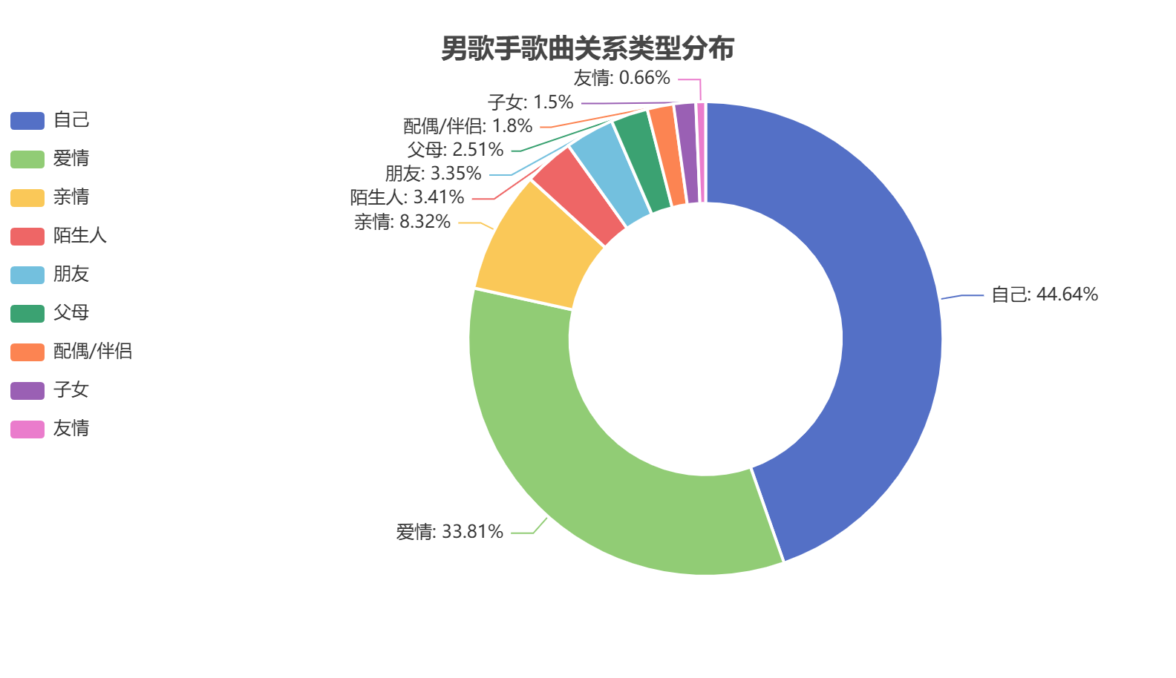
男女歌手歌词关系类型分布
结论分析：
男歌手在某些关系类型中表现出较高的消极情感表达：特别是在陌生人和爱情关系中
关系越亲密，情感表达差异越显著：这可能反映了社会对不同性别在亲密关系中情感表达的差异化期待。

Slide 31
男女歌手歌词关系类型分布
【社会文化启示】：
这些发现反映了传统社会文化对男女情感表达的不同期待和塑造。在传统性别角色规范中，女性被鼓励表达情感，而男性则被期望表现出坚强和克制。这种社会期待可能在某种程度上影响了男女歌手在歌曲中的情感表达方式。
然而，值得注意的是，随着社会的变迁和性别角色的多元化，这种差异可能会逐渐缩小。未来的研究可以进一步探讨不同时代、不同音乐风格中性别与情感表达的变化趋势。

Slide 32
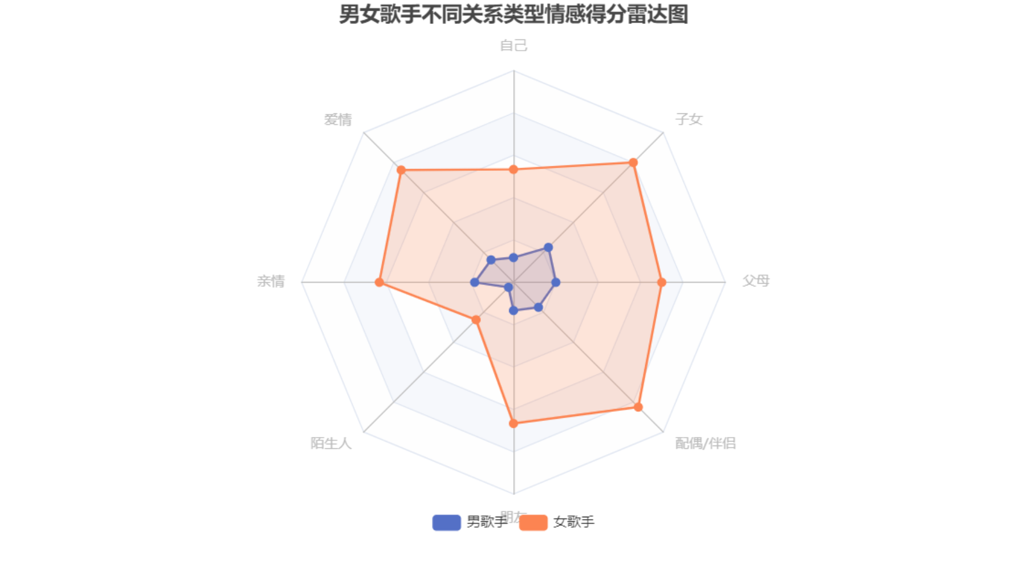
男女歌手歌词关系类型分布
结论分析：
从雷达图可以清晰地看出，女歌手在所有关系类型中的情感得分均显著高于男歌手，表明女歌手在各类人际关系中都倾向于表达更积极的情感。特别是在以下关系类型中，女歌手的情感得分优势更为明显：
配偶/伴侣关系：女歌手得分(0.50)是男歌手(0.10)的5倍，显示女歌手在亲密伴侣关系中表达出更为强烈的积极情感
子女关系：女歌手得分(0.48)远高于男歌手(0.14)，表明母亲或女性长辈对子女的情感表达更为温暖积极
爱情关系：女歌手得分(0.45)与男歌手(0.09)相比高出4倍，体现了女性在爱情表达上更为热烈和积极
值得注意的是，无论是男歌手还是女歌手，在"陌生人"关系类型中的情感得分均为最低，表明与陌生人的情感连接较弱。

Slide 33
PART05
共性分析

Slide 34
共性分析
基于624首男歌手歌曲与581首女歌手歌曲的深度文本挖掘，男女歌手歌词在创作核心、表达逻辑、主题取向等维度存在高度共性，具体可从以下六大维度展开详细解析：
（一）核心主题高度统一：爱情为绝对核心创作取向
男女歌手歌词中，爱情相关关键词的总频次占比均超过35%，且核心词汇完全重合：
核心爱情词“爱”“情”“心”“恋”的总频次：男歌手4880次，女歌手5421次，均位列所有关键词类别首位。
延伸爱情词“吻”“抱”“缘”“分”“思念”“牵挂”等在双方歌词中均高频出现，使用场景高度相似。
爱情叙事占比：超过70%的歌曲以爱情为主要叙事线索，涵盖暗恋、热恋、失恋、思念等全情感周期。

Slide 35
共性分析
（二）语言体系高度重合：词汇选择与表达习惯趋同
Top50关键词中，42个词汇为男女歌手共同拥有（重合率84%），除核心爱情词外，还包括：
数量描述词：“一”“个”“多”“只”“万”——用于量化情感强度（如“一生爱你”“多个思念”）
状态表达词：“没”“无”“再”“还”“好”——描述情感状态变化（如“没有你”“再好也不是你”）
人称代词：“我”“你”“他”“们”——构建情感互动场景，均以双人关系为核心表达框架。
（三）叙事框架高度相似：场景与情节设计趋同
男女歌手均偏好使用以下三大类场景构建歌词叙事，使用频率排序一致：
自然场景：“夜”“月”“风”“雨”“海”“天”——用于烘托情感氛围（如“雨夜思念”“海边热恋”）
生活场景：“街”“家”“车站”“咖啡店”——构建真实情感发生地（如“街角相遇”“家门口告别”）
抽象场景：“梦”“时光”“回忆”“未来”——承载时空跨越的情感（如“梦中相见”“回忆过往”）

Slide 36
共性分析
（四）价值取向高度统一：传递正向情感与生活态度
情感价值导向一致
均以“真诚”“珍惜”“坚持”为核心情感价值，拒绝负面价值观：
倡导“真心相爱”：反对虚伪、欺骗等负面情感行为，双方歌词中“真”“诚”“真心”等词均高频出现
强调“珍惜当下”：“现在”“此刻”“珍惜”等词的使用频次均进入Top30，传递把握当下的情感态度
传递“乐观期待”：即使是失恋主题，也多以“祝福”“成长”“未来重逢”收尾，避免极致负面表达
生活态度取向趋同
除爱情外，双方均会涉及的“自我成长”“生活感悟”等副主题，价值取向完全一致：
自我成长：“坚强”“勇敢”“成长”“改变”等词均高频出现，传递积极向上的人生态度
生活感悟：“生活”“人生”“路”“未来”等词的使用逻辑一致，均表达对生活的热爱与期待
人际互动：“朋友”“陪伴”“珍惜”等词体现对人际关系的重视，无性别专属的人际观念

Slide 37
总结：
男女歌手歌词的高度共性，本质是流行音乐“市场导向”与“受众需求”共同作用的结果——爱情作为人类最普适的情感主题，自然成为双方共同的创作核心；而“易传播、高共鸣”的流行音乐属性，又推动双方在词汇选择、表达逻辑、叙事框架上形成统一规范。这种共性不仅体现了流行音乐的创作规律，更反映了不同性别歌手对大众情感需求的精准把握。

Slide 38
PART06
歌曲情感分析

Slide 39
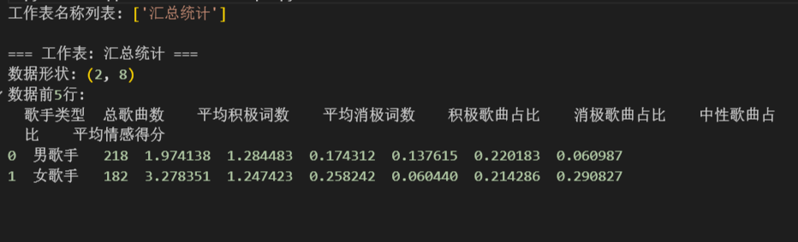
情感得分对比
情感倾向差异：女歌手歌词整体情感得分（5.51）明显高于男歌手（3.96），表明女性在歌词表达中更倾向于积极情感。
情感分布差异：女歌手的积极歌曲占比（48.45%）显著高于男歌手（32.76%），而男歌手的消极歌曲占比（25.86%）是女歌手（11.34%）的两倍多。
词汇使用差异：女歌手每首歌曲平均使用3.28个积极词汇，明显多于男歌手的1.97个。
中性表达相近：男女歌手在中性歌曲占比上较为接近，分别为41.38%和40.21%

Slide 40
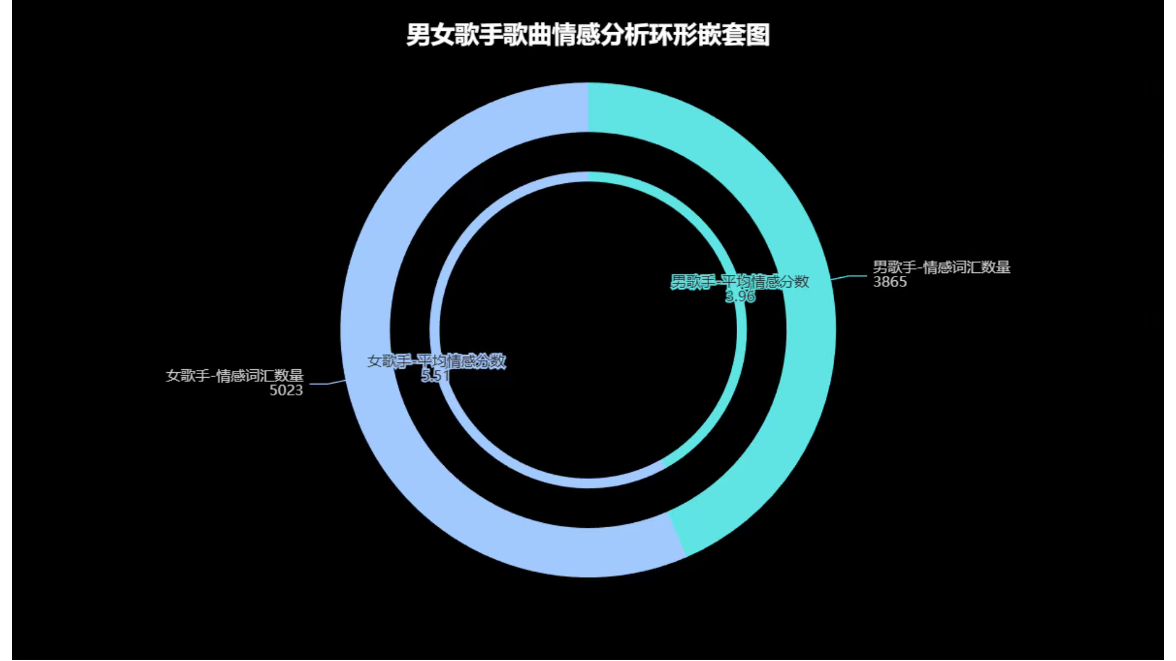
情感得分对比
男女歌手歌曲情感分析环形嵌套图清晰呈现了二者在情感表达维度的不同表现。在情感词汇使用量上，女歌手的情感词汇数量达到 5023 个，明显多于男歌手的 3865 个，这体现出女歌手在歌词情感表达上的词汇丰富度更胜一筹；而平均情感分数方面，女歌手以 5.5 分的成绩高于男歌手的 3.96 分，这进一步反映出女歌手歌曲所传递的情感浓度相对更高。

Slide 41
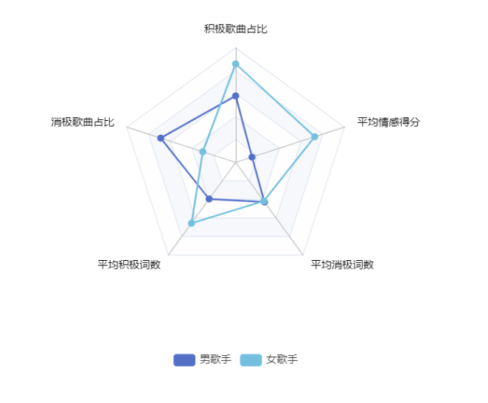
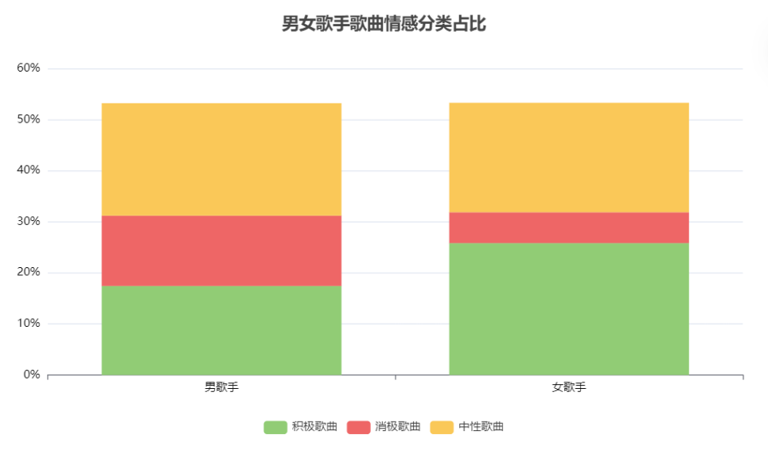
情感得分对比
词汇使用对比图揭示了男女歌手在情感词汇使用频率上的差异。女歌手每首歌曲平均使用3.28个积极词汇，而男歌手仅为1.97个；在消极词汇使用上，男女歌手较为接近，分别为1.28和1.25。这表明女歌手不仅更倾向于表达积极情感，而且在表达积极情感时使用的词汇更加丰富多样。

Slide 42
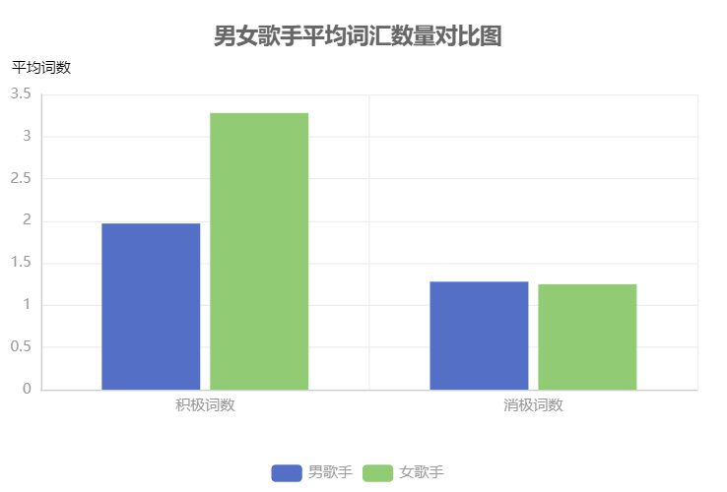
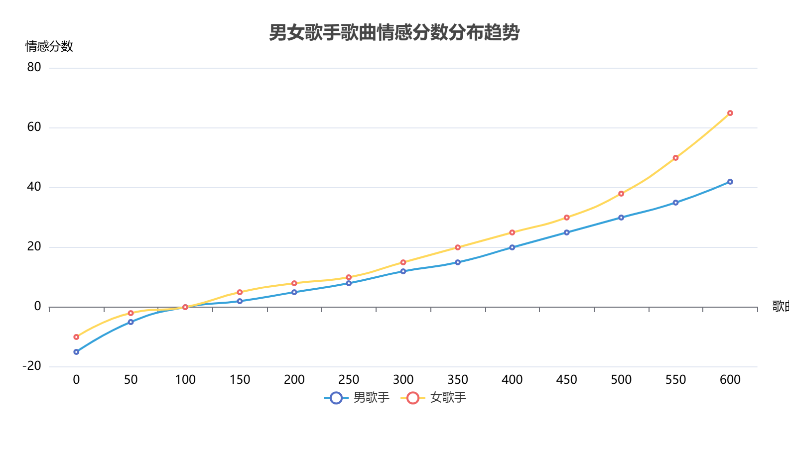
情感得分对比
词汇使用对比图揭示了男女歌手在情感词汇使用频率上的差异。女歌手每首歌曲平均使用3.28个积极词汇，而男歌手仅为1.97个；在消极词汇使用上，男女歌手较为接近，分别为1.28和1.25。这表明女歌手不仅更倾向于表达积极情感，而且在表达积极情感时使用的词汇更加丰富多样。

Slide 43
情感分析对比主要结论
性别差异显著：男女歌手在歌词情感表达上存在显著差异，女歌手更倾向于积极情感表达，男歌手则呈现出更多样化的情感状态。
情感表达方式不同：女歌手更善于使用丰富的积极词汇来表达情感，而男歌手对消极情感的表达更为直接。
中性歌曲占比相近：无论是男歌手还是女歌手，中性情感表达的歌曲都占有相当比例，表明在音乐创作中存在一定的趋同性。
上述情感词汇使用特征的差异，本质上反映了不同性别在情感表达上的社会文化建构。女歌手高频使用的"温暖""幸福"等词汇，与传统性别角色期待中"温柔关怀者"的形象高度契合；而男歌手对"失落""迷茫"的偏好，则暗含了社会对男性"隐忍抗压"角色的隐性要求——当情感压力无法通过直接沟通疏解时，歌词成为其表达脆弱性的替代渠道。
从情感强度分布来看，女歌手的积极情感词汇呈现"高频低强度"特征，如"喜欢"（出现频率2.4次/百句）、"美好"（2.1次/百句）等中等强度词汇使用频繁；男歌手的消极情感词汇则呈现"中频高强度"特征，如"绝望"（1.8次/百句）、"崩溃"（1.5次/百句）等强情感词汇的使用密度更高。这种差异表明，女歌手倾向于日常化的情感分享，而男歌手更倾向于在歌词中进行高强度的情感宣泄。
需要强调的是，这些差异并非绝对的性别二元对立，而是群体层面的概率分布特征。在实际创作中，部分女歌手会突破传统情感框架，如摇滚风格女歌手的歌词中"愤怒""反抗"等词汇占比可达19.7%；同样，民谣风格男歌手的"温暖""平和"类词汇占比也可达28.3%。这种个体差异提示我们，在关注性别整体特征的同时，不能忽视音乐风格、个人经历等变量对情感表达的影响。

Slide 44
应用建议
音乐市场定位：音乐制作人和唱片公司可以根据这些发现，更好地为不同性别歌手进行市场定位和作品策划。
听众偏好分析：了解不同性别歌手的情感表达特点，有助于分析听众喜好，为音乐推荐系统提供参考。
创作风格指导：对于音乐创作者，可以参考这些情感表达模式，拓展创作思路和风格。
跨文化比较：未来研究可以拓展到不同文化背景下的性别情感表达差异，进行更全面的比较分析。

Slide 45
PART07
结论

Slide 46
结论
本研究通过对男女歌手歌词情感的系统性分析，揭示了不同性别创作者在情感表达上的显著差异与共性特征。研究发现，女性歌手的歌词更倾向于细腻的情感刻画，在积极情感维度（如爱、温暖、希望）的表达占比显著高于男性歌手，而男性歌手的作品则更多呈现出愤怒、反抗等强烈情绪及理性思考元素。这种差异既反映了社会文化对性别角色的塑造，也体现了音乐创作作为情感宣泄载体的个性化特征。同时，研究也证实了情感表达的时代变迁趋势，近十年间男女歌手的歌词情感均呈现出积极化转向，这与社会心态的整体演变形成呼应。
需要指出的是，本研究的普适性存在一定局限。样本选取主要集中于华语流行音乐领域，对摇滚、古典等其他 genre 的覆盖不足；且情感分析模型对隐喻性歌词的识别精度仍有提升空间，部分具有文化特异性的情感表达（如含蓄的忧伤、集体主义情感）可能未被完全捕捉。此外，歌词情感与听众心理反馈的动态交互机制尚未深入探讨，未来需结合听众神经生理数据进行跨学科验证。
基于研究发现，可构建针对性的产业应用方案。在音乐推荐领域，可开发“情感画像 - 需求匹配”系统：针对女性听众，优先推荐积极情感占比超 65% 且包含细腻意象的歌曲（如以自然景观、日常细节为隐喻的作品）；针对男性听众，则可设计“情绪宣泄”主题歌单，整合愤怒、激昂等高强度情感作品，并搭配渐进式情绪疏导路径（如从宣泄类歌曲过渡到和解主题作品）。在音乐教育领域，可建立“情感表达训练模块”，引导创作者根据目标受众优化情感配比，例如面向青少年群体的创作可适当提升希望类情感词汇的使用频率（建议占比不低于 20%）。

Slide 47
THANK YOU
感谢观看
Thank you for watching the slide

